Slide 1
Проверка домашнего задания
Кластер
Ответьте на вопросы
Я считаю, что в первой половине XIX века, экономика Англии ... потому что ...
Нельзя не заметить таких важных черт политики Англии в первой половине XIX века, как ...
Что касается рабочего движения, то его можно охарактеризовать как ... потому что ...

Slide 2
Франция до 1871 года

Slide 3
План урока
Задание
Первая империя (1804 -1814 гг.)
Наполеон Бонапарт
Реставрация (1814 – 1830 гг.)
Июльская монархия (1830 – 1848 гг.)
Вторая республика (1848 – 1852 гг.)
Наполеон Бонапарт
Вторая империя (1852 – 1870 гг.)
Выводы
Домашнее задание

Slide 4
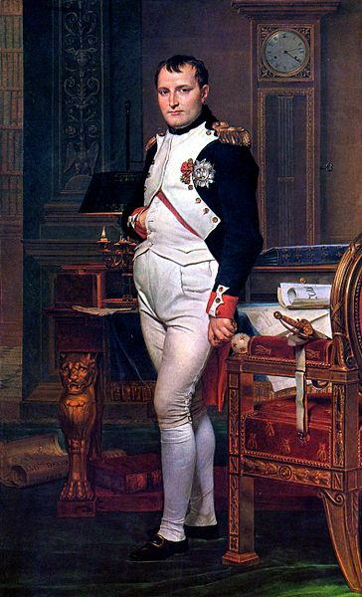
Наполеон Бонапарт
М

Slide 5
Задание
 | Первая империя (1804 – 1814 гг.) | Реставрация (1814 – 1830 гг.) | Июльская монархия (1830 – 1848 гг.) | Вторая республика (1848 – 1852 гг.) | Вторая империя (1852 – 1870 гг.)
Внутренняя политика
Внешняя политика
Экономическое развитие
Социальные противоречия
М

Slide 6
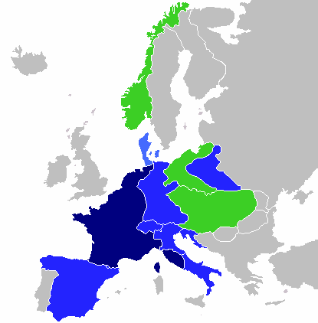
Первая империя (1804 – 1814 гг.).
М
1
2

Slide 7
Первая империя (1804 – 1814 гг.). Политика Наполеона Бонапарта
Внутренняя
«Кодекс Наполеона» - в города назначались мэры;
Учреждён Французский банк (хранение золотого запаса ;
Поощрение промышленности;
Контроль всей прессы;
Создание сети средних школ;
Укрепление полицейской службы;
Конкордат с папой римским.
Внешняя
Присоединение ряда итальянских земель;
Разгром третьей антифранцузской коалиции;
Создание Рейнского союза;
Разгром четвертой антифранцузской коалиции;
Установление континентальной блокады Англии;
Ликвидация папства;
Разгром пятой антифранцузской коалиции;
Война 1812 г. и шестая коалиция.
М
1
2

Slide 8
Конкордат (Соглашение) Наполеона 1801 г.
Рим признавал новую французскую власть, а католицизм объявлялся религией большинства французов.
При этом свобода вероисповедания сохранялась. Назначение епископов и деятельность церкви ставились в зависимость от правительства.

Slide 9
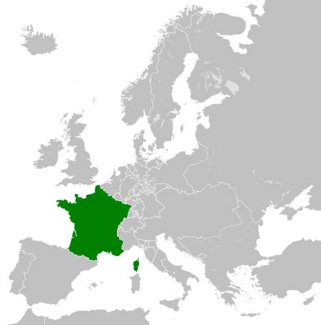
Реставрация (1814 – 1830 гг.)
М
1
2

Slide 10
Реставрация (1814 – 1830 гг.) Хартия 1814 г.
Король
Парламент
Верхняя палата
(назначалась)
Нижняя палата
(выбиралась)
Началось постепенное возвращение дореволюционных порядков. Ущемлялись права буржуазии в пользу крупных землевладельцев, изгнанной Великой французской революцией.
М
1
2

Slide 11
Июльская монархия (1830 -1848 гг.)
Король
Парламент
Верхняя палата
(назначалась)
Нижняя палата
(выбиралась)
Началась ускоренная машинизация труда, промышленная революция набирала обороты, что повлекло за собой те же проблемы в рабочем классе, что были и в Англии. В это же время разразился финансовый кризис.
М

Slide 12
Вторая республика (1848 – 1852 гг.)
Революция 1848 года во Франции - буржуазно-демократическая революция во Франции. Задачами революции было установление гражданских прав и свобод. Вылилась 24 февраля 1848 в отречение от престола некогда либерального короля Луи-Филиппа I и провозглашение Второй республики. В президенты нового государства был избран в дальнейшем ходе революции, после подавления социал-революционного восстания в июне 1848, племянник Наполеона Бонапарта Луи-Наполеон Бонапарт.
Напишите:
какие общественно-политические течения изначально участвовали в революции.
Какие слои населения участвовали в революции.
М

Slide 13
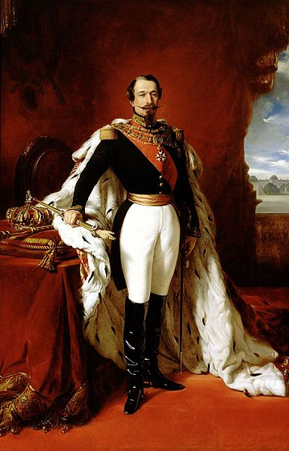
Луи-Наполеон Бонапарт III
М

Slide 14
Вторая империя (1852 -1870 гг.)
Задание:
Прочитайте пункты «Империя – это мир», «Государство должно быть движущей силой ...» и «Внешняя политика» (стр. 119 - 120).
2) Заполните таблицу.
М

Slide 15
Выводы
Я считаю, что в первой половине XIX века, экономика Франции ... потому что ...
Нельзя не заметить таких важных черт политики Франции в первой половине XIX века, как ...
Что касается рабочего движения, то его можно охарактеризовать как ... потому что ...
М

Slide 16
Домашнее задание
§ 11, 12, 14, 15 – заполнить таблицу.
Учить термины:
- Конкордат,
- Кодекс Наполеона,
- буржуазно-демократическая революция,
- гражданские права и свободы.
+ термины предыдущих уроков
!!! Будет словарный диктант !!!
М

